Slide 1

МИНИСТЕРСТВО НАУКИ И ВЫСШЕГО ОБРАЗОВАНИЯ РОССИЙСКОЙ ФЕДЕРАЦИИ
ВСЕРОССИЙСКИЙ НАУЧНО-ИССЛЕДОВАТЕЛЬСКИЙ ИНСТИТУТ ГЕНЕТИКИ И РАЗВЕДЕНИЯ СЕЛЬСКОХОЗЯЙСТВЕННЫХ ЖИВОТНЫХ-ФИЛИАЛ ФЕДЕРАЛЬНОГО ГОСУДАРСТВЕННОГО БЮДЖЕТНОГО НАУЧНОГО УЧРЕЖДЕНИЯ «ФЕДЕРАЛЬНЫЙ НАУЧНЫЙ ЦЕНТР ЖИВОТНОВОДСТВА-ВИЖ ИМЕНИ АКАДЕМИКА Л.К. ЭРНСТА» (ВНИИГРЖ)
Влияние ферментативных антиоксидантов на жизнеспособность сперматозоидов петухов после цикла замораживания/оттаивания
Курочкин Антон Алексеевич,
м. н. с. лаборатории генетики, разведения и сохранения генетических ресурсов сельскохозяйственных птиц, ВНИИГРЖ
Пушкин, 2023

Slide 2
Введение
Во всех типах живых организмов протекают реакции одноэлектронного восстановления, приводящего к формированию промежуточных продуктов восстановления молекулы кислорода. Образующиеся таким образом химические соединения относятся к различным группам веществ как нерадикальной, так и радикальной природы, общим характерным свойством которых является высокая реакционная способность, вследствие чего они получили обобщённое название – активные формы кислорода.

Slide 3
Цель исследования
Определить влияние ферментативных антиоксидантов (супероксиддисмутаза, каталаза) на жизнеспособность сперматозоидов петухов после цикла замораживания/оттаивания.

Slide 4
Материалы и методы
В исследовании использовались петухи породы Род - Айланд (n = 20) в возрасте 54-56 недель жизни. Взятие спермы происходило методом абдоминального массажа, в пенициллиновые флаконы. Сперму собирали дважды в неделю, на протяжении трех недель. Для нивелирования индивидуальных особенностей сперму объединяли в один кластер и делали на равные аликвоты в соответствии с экспериментальными группами.

Slide 5
Криоконсервация спермы
После добавления разбавителя семя помещали в холодильную камеру (t = 5 °С) для эквилибрации на 40 мин. В качестве криопротектора использовали N, N-диметилацетамид (DMA), производства Sigma – Aldrich, США. Добавление DMA осуществлялось после эквилибрации эякулятов в количестве, соответствующем конечной концентрации 6%. После внесения DMA образцы снова помещали в холодильную камеру на 1 мин. для уравновешивания температуры. Криоконсервация производилась в гранулах, по методике, разработанной Нарубиной Л. Е., Курбатовым А. Д. и др. Семя набирали в капиллярную пипетку и накапывали в жидкий азот с расстояния 7,5 см от поверхности (- 41,4 °С). Контроль положения пипетки осуществлялся с помощью термопары (Temperature measuring instrument THERM 2420, AHLBORN). Скорость раскапывания составляла ~ 1,4 гранулы в секунду. Размораживание гранул производили на нагретой металлической пластине (t = 60°С), (разработка ВНИИГРЖ, 1989).

Slide 6
Проточная цитометрия
Анализ образцов спермы петухов проводили с использованием проточного цитометра Cytoflex (Beckman Coulter, Inc.). Образцы разбавленной спермы дважды промывали двухкомпонентным разбавителем для спермы петухов ВНИИГРЖ, при 1500 об. / мин. в течение 7 мин. Для каждого образца исследовали не менее 10000 событий. Популяцию сперматозоидов отбирали на точечном графике, построенном на основании данных бокового светорассеяния (SSC-A), и малоуглового светорассеяния (FSC-A) для исключения посторонних клеток и конгломератов сперматозоидов. Для анализа данных, полученных на проточном цитофлуориметре использовали программное обеспечение CytExpert, Version 2.4.0.28 (Beckman Coulter, Inc.).

Slide 7
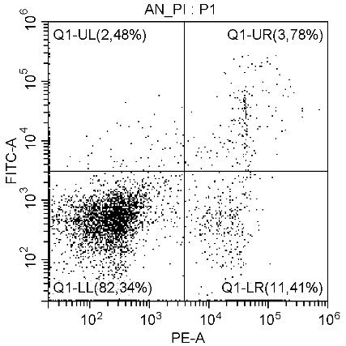
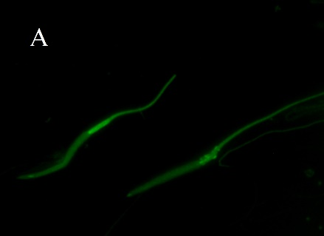
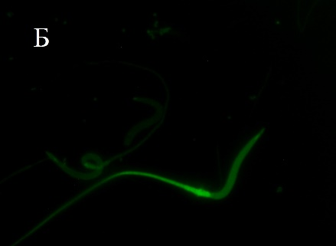
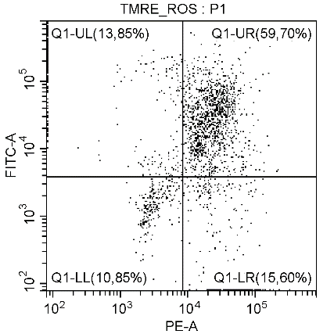
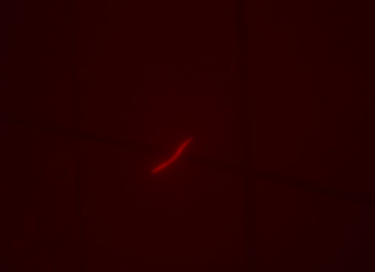
Проточная цитометрия
Долю живых клеток, некроз апоптоз, мертвые клетки определяли с помощью набора Аннексин V/пропидия йодид (PI).
Для определения внутриклеточного пероксида водорода использовался 2',7'-дихлорфлуоресцеин диацетат (DCFH-DA).
Долю клеток с высоким митохондриальным потенциалом опренделяли с помощью флуорохрома тетраметилродамин (TMRE).

Slide 8
Результаты
Группа | Живые клетки, (%) | Апоптоз, (%) | Некроз, (%) | Мертвые клетки, (%) | Внутриклеточный H2O2, (%) | Высокий митохондриальный потенциал, (%)
Нативная сперма | 73,98 ± 1,55 | 3,18 ± 0,88 | 6,64 ± 1,14 | 16,20 ± 1,18 | 35,37 ± 2,49 | 76,30 ± 8,33
Контроль | 52,94 ± 4,43 | 2,34 ± 0,52 | 19,94 ± 1,87 | 24,90 ± 6,88 | 41,37 ± 11 | 62,81 ± 5,73
S50 | 56,59 ± 13,79 | 0,70 ± 0,06 | 12,93 ± 4,43 | 34,33 ± 14,29 | 12,69 ± 3,19 | 64,04 ± 13,63
S200 | 51,49 ± 8,69 | 1,01 ± 0,31 | 18,90 ± 0,40 | 19,92 ± 0,49 | 10,02 ± 3,79 | 52,01 ± 16,61
C100 | 50,30 ± 3,23 | 2,48 ± 0,66 | 23,77 ± 0,59 | 20,24 ± 1,95 | 13,92 ± 6,55 | 72,65 ± 5,34
C200 | 58,21 ± 7,11 | 1,90 ± 0,55 | 13,16 ± 7 | 13,72 ± 2,30 | 12,84 ± 6,20 | 64,38 ± 8,49

Slide 9
Выводы
Использование ферментативных антиоксидантов снижает долю клеток с повышенным внутриклеточным пероксидом водорода, увеличивает как жизнеспособность клеток, так и митохондриальный потенциал и позволяет улучшить качественные показатели.
Наилучшие показатели были получены в группах с добавлением супероксиддисмутазы в количестве 50МЕ и с добавлением каталазы в количестве 200 μг на мл.

Slide 10
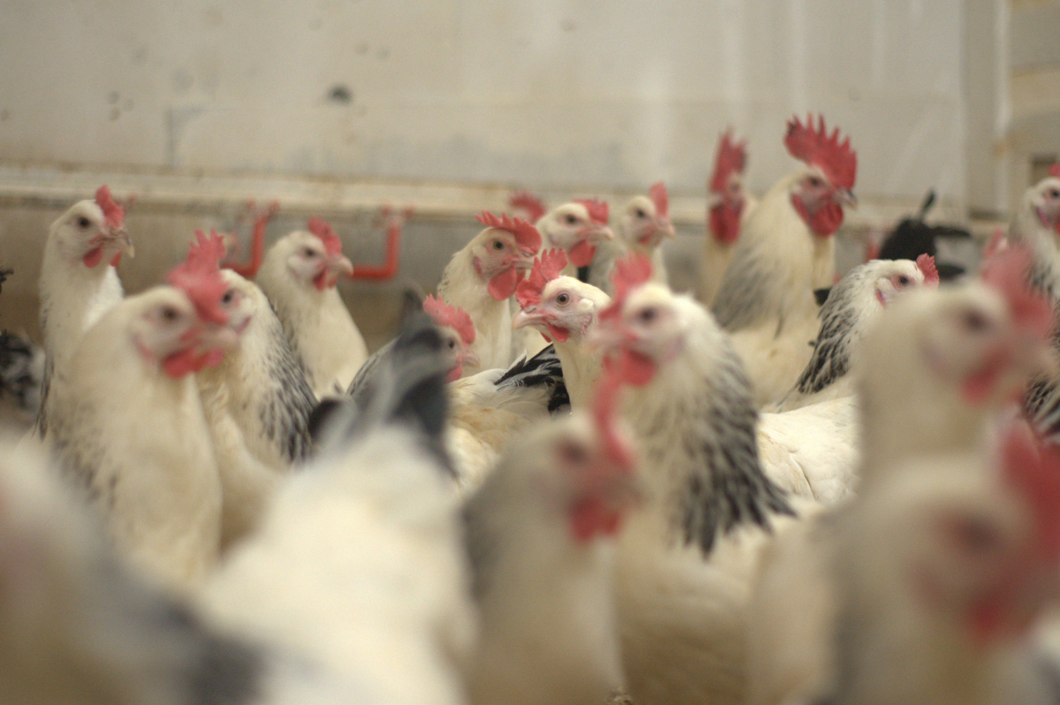
Спасибо за внимание
Исследования выполнены в рамках госзадания № 121052600357 - 8

